Slide 1
第7课 多路复用技术
实际通信系统中经常要在异地之间同时传送多路信号，可以采用两种方法 :
  近距离多路信号传输：采用多路低速传输介质分别传输多路信号
  远距离多路信号传输： 采用一条高速传输介质传输多路信号
多路复用技术

Slide 2
采用多路复用技术原因：
  随着互联网和通信系统的发展，数据电信应用不断增加，数据流量也随之加大。如果每需一条新的信道就建立一条单独的线路来满足需求的增长，这种方法大大浪费了传输系统的效率和宝贵资源。目前所采用的一些传输介质，诸如同轴电缆、光纤等，每一种媒介能提供的带宽通常比传送一路信号所需的带宽宽得多.为了使通信系统能最大限度的使用其所有的系统设施，提高经济性、合理性，应该通过安装更高容量的传输介质，并在其上采用复用技术以解决不断增长的数据流量的传输问题。
  例如，光纤能提供10^{G}Hz以上的带宽，如果用如此宽的信道传送带宽仅为3.1kHz的一个用户的电话信号，简直浪费惊人

Slide 3
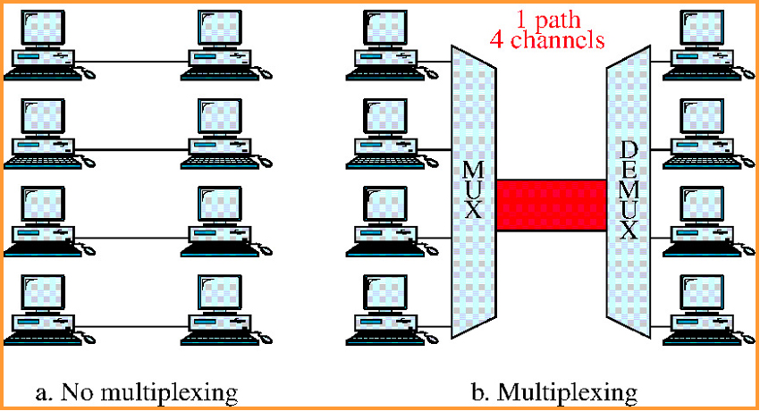

Slide 4
7.1 多路复用技术基本概念
定义：在通信系统中，为了扩大传输容量和提高传输速率，将一些彼此无关的低速信号按照一定的方法和规则合成一路复用信号，并在一条公用信道上进行数据传输，到达接收端再进行分离的一种技术。通过该技术从而有效地提高传输介质的利用率 。
合成
多路信号
一路复用信号
多路信号
一路接收信号
分解

Slide 5
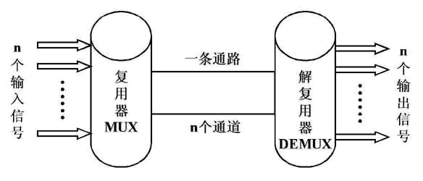
7.1 多路复用技术基本概念
图7-1多路复用技术示意图
复用器上有n个输入信号，该复用器将这些信号流合成一个单独的传输流。在接收端，传输流被解复用器接收，并分解成原来的几个独立数据流，最后将它们导向所期望的接收设备。
通路：一条物理链路，可由多条通道组成。
通道：通路中用来完成一路信号传输的单位

Slide 6
7.1 多路复用技术基本概念
多路复用技术的关键是要保证在同一信道中传输多路信号而互不干扰。
信道多路复用的理论基础是信号分割原理。信号分割的依据在于信号之间的差别。这种差别可以体现在频率、时间或波形等参量上。
  按照频率 频分多路复用（FDM）
  按照时间 时分多路复用（TDM）
  按照码型 码分多路复用（CDMA，码分多址）
  按照波长 波分多路复用（WDM）
手机
光纤

Slide 7
频分多路复用 FDM
当传输介质的可用带宽超过各路给定信号所需带宽的总和时，可以把多个信号调制在不同的载波频率上，从而在同一介质上实现同时传送多路信号，这就是频分多路复用。

Slide 8
7.2 频分多路复用（FDM）
发送端（复用）：多路（以n路为例）信号先分别被不同频率的载波（f₁，f₂，f₃，…，f_{n}）进行调制，接着将调制得到的信号叠加起来，由此而产生了复合信号。各载波频率之间的间距要足够大（载波频率之间的频率差必须能够容纳调制信号的带宽），这样才能保证调制后的信号带宽不会重叠，否则就不可能恢复原始信号。
接收端（解复用）：复合信号先通过带通滤波器，通过过滤，被分成各路独立信号，每个信号再被送往解调器将它们与载波信号分离。最后将传输信号送给接收方处理。

Slide 9
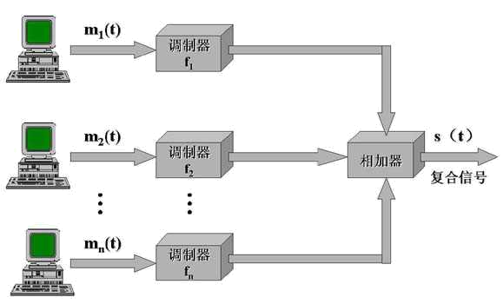
7.2.1 FDM基本原理
发送端：
  调制→合成→传输（复合信号）
图7-2 频分复用发送器

Slide 10
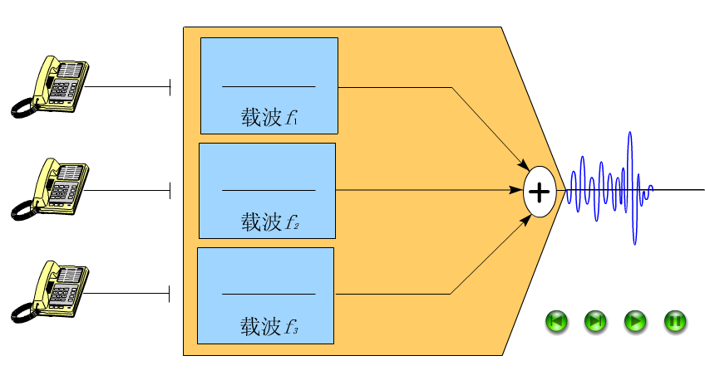

Slide 11
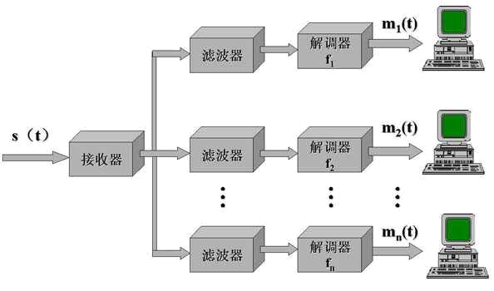
7.2.1 FDM基本原理
接收端：
  滤波→解调
图7-3 频分复用接收器

Slide 12
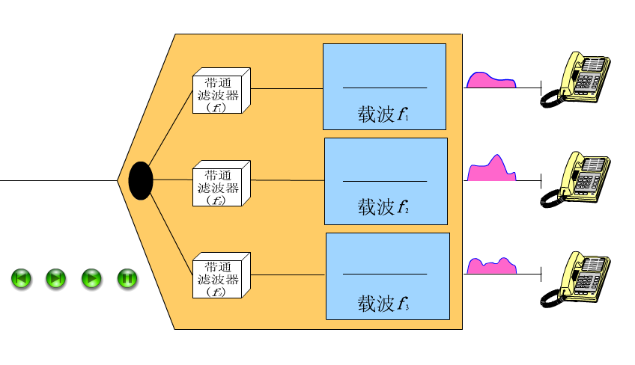

Slide 13
7.2.2 FDM应用
有线电视
  同轴电缆作为传输媒介。一条同轴电缆可以同时承载多个电视频道。
调频广播

Slide 14
7.3 波分多路复用（WDM）
波分多路复用实际上是频分多路复用的一个变种。用于具有高速数据传输能力的光缆。它除了复用和解复用之外，在概念上与频分多路复用相同。在WDM中利用波分复用设备（如衍射光栅）将不同信道的信号调制成不同波长的光，并复用到光纤信道上。在接收方，采用相同设备分离不同波长的光。
由于光载波的频率很高，因此习惯上用波长而不用频率来表示光载波，这就有了波分复用这一名词。
光纤的带宽非常大：10GHz以上，光纤技术的应用使得数据的传输速率空前提高。再采用复用技术，做到使用一根光纤同时传输多个波长的光载波信号，从而使光纤的传输能力成倍地提高。

Slide 15
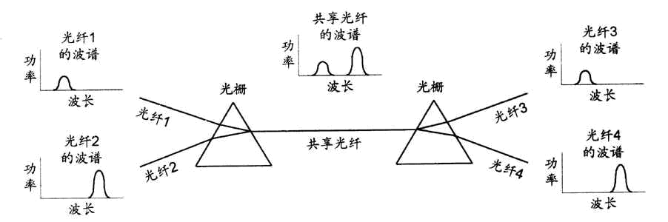
7.3 波分多路复用（WDM）

Slide 16

7.4 时分多路复用（TDM）
TDM：以时间作为分割信号的参量；即信号在时间位置上分开但它们能占用的频带是重叠的。
TDM可以完全由数字线路实现，近几年得到广泛应用。
时分复用又分为同步时分复用和异步时分复用（统计时分复用STDM）。

Slide 17
7.4.1 TDM基本原理
TDM理论基础是基于抽样定理。因为抽样定理使得时间上离散的抽样脉冲值代替基带信号成为可能。
抽样定理：一个频带限制在（0,f_{max}）内的时间连续信号m(t),如果以不低于2f_{max}的速率进行抽样，则m(t)可由抽样值完全确定。即：
  若f_{s}>=2f_{max} （ f_{s}代表采样频率 f_{max}为最高频率）
  则理论上就有一种方法能用采样后的离散信号完全无失真地恢复原来的信号
当抽样脉冲占据较短时间时，在抽样脉冲之间就留出了空隙，利用这些空隙可以传输其他信号的抽样值。

Slide 18
7.4.2.1 同步TDM原理
当传输介质所能达到的数据传输速率达到或超过了各路信号所需的数据传输速率之和时，就可以采用TDM技术。
同步多路电子开关
时
分
多
路
复
用
器
多
路
解
复
用
器
信号1
4
3
2
1
4
3
2
1
信号1
信号2
信号2
信号3
信号3
信号4
信号4
t2
t1
图7-5 同步时分多路复用

Slide 19
7.4.2.1 同步TDM原理
图中有4路信号连接到时分多路复用器，复用器按照一定的次序轮流给每个信号分配一段使用公共信道的时间。当轮到某个信号使用信道时，该信号就与公共信道逻辑上连接起来，而其他信号与信道的逻辑关系暂时被切断。待指定的信号占用信道的时间一到，则时分多路复用器就将信道切换给下一个被指定的信号。依次类推，一直轮流到最后一个信号然后又重新开始。在接收端，时分多路解复用器也是按照一定的顺序轮流接通各路输出，并且与输入端复用器保持同步的。

Slide 20
7.4.2.2 同步TDM工作特点
工作特点：
  ① 通信双方是按照预先指定的时间进行数据传输的而且这种时间关系是固定不变的
  ②某一时刻而言，信道上仅传送一对设备之间的信号而不是多路复用信号
  ③某一时间段而言，信道上传送多路复用信号
  ④只要对时分多路复用器的扫描操作适当，并采用必要的缓冲措施，合理分配时间片，就能保证多路通信的正常进行。

Slide 21
7.4.2.3 同步TDM相关概念
（1）帧：同步TDM传送信号时，将通信时间分成一定长度的帧。每一帧又被分成若干时间片(时隙)。即一帧由若干个时间片组成。
  帧中的每个时间片是预先分配给某个数据源的，且这种关系固定不变。不论有无数据需要发送，所有数据源的时间片都会被占有；
  在具有n路输入系统中，每个帧至少含有n个时间片。
  称为同步，不是因为使用了同步传输，而是因为时间片是预先分配给数据源且固定不变的。
以下的讨论假设各路信号的传输速率相同。

Slide 22
7.4.2.3 同步TDM相关概念
分配给某路信号的时间片在一帧中的位置是固定的（意味着多路开关是单向扫描的），
时
分
多
路
复
用
器
帧n
帧2
帧1
信号1
4
3
2
1
4
3
2
1
4
3
2
1
信号2
信号3
4路输入信号
假设每帧含有4个时间片
信号4
图7-6 同步时分多路复用帧的传输

Slide 23
7.4.2.3 同步TDM相关概念
时
分
多
路
复
用
器
AAAAA
S1
帧5
帧3
帧1
S2
A
C
A
C
A
CCC
S3
帧4
帧2
A
C
A
S4
同步TDM实例

Slide 24
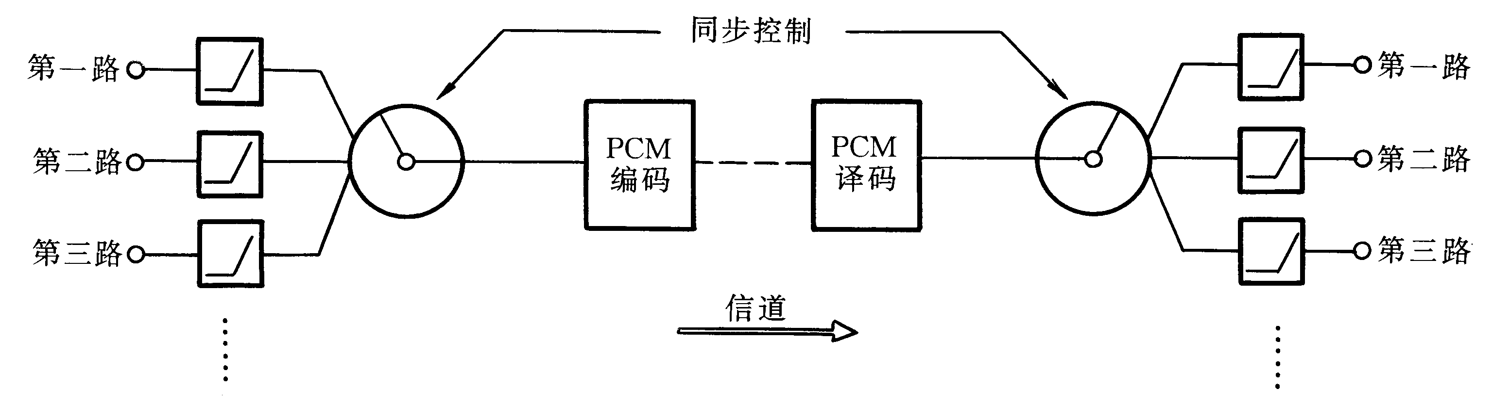
时分复用系统示意图

Slide 25
7.4.2.3 同步TDM相关概念
（2）交错：同步时分多路复用器关键部件是高速的电子开关；当开关移动到某个设备前，该设备就有机会向公共通路传输规定大小的数据。开关的这种以固定的速率和固定的顺序在设备间的移动过程就称作交错；
交错可以按 比特/字节/数据块 。

Slide 26
7.4.2.3 同步TDM相关概念
根据每个时间片中存放的内容不同，在时分多路复用器中，数据复用方式分为三种，即：
  比特交错法
  字符交错法
  码组交错法

Slide 27
7.4.2.3 同步TDM相关概念
比特交错法：比特交错技术的每个时间片仅含有某个信号源的一个比特。
传输特点：
  这种方式按照被复用的支路顺序和各支路中各自的比特顺序每次仅复用一个比特的数据。

Slide 28
7.4.2.3 同步TDM相关概念
时
分
多
路
复
用
器
图7-7 比特交错法基本原理框图
b2 b1
帧2
帧1
S1
b24
b23
b22
b21
b14
b13
b12
b11
S2
S3
4路输入信号
每帧含有4个时间片
S4
        当复用器在取出第2路信号、第3路信号的第1位比特时，第1路
        信号的第2位比特、第3位比特已经不断传来，而这些数据要等
        到第4路信号的第1位比特复用完毕后才能够复接。所以需要将
        这些信号暂时存储在缓冲器中。

Slide 29
7.4.2.3 同步TDM相关概念
字符交错法：以一个字符为单位进行复用。即它的每个时间片包含某个信号源的一个字符数据。
码组交错法：码组交错技术按某一码字长度（若干比特）为单位进行复用，即每个时间片包含某个信号源的一个码字（可能是一个比特，一个字符或更多比特）

Slide 30
7.4.2.4 同步TDM-数据速率问题
问题：前面都是假定各路信号的传输速率相同，当速率不同时，怎样进行时分复用呢？
解决方法：多时隙分配、比特填充

Slide 31
7.4.2.4 同步TDM-数据速率问题
多时隙分配
  如果某路信号的传输速率是其他信号速率的n倍时，若在1帧中为其它路信号分配1个时隙，则为该路信号分配n个时隙。其思路如图：
时
分
多
路
复
用
器
帧n
帧2
帧1
信号1
4
3
2
1
1
4
3
2
1
1
4
3
2
1
1
信号2
信号3
假设信号1的传输速率是其他信号的2倍
信号4

Slide 32
7.4.2.4 同步TDM-数据速率问题
比特填充
  如果某路信号的传输速率和其他信号不同，而且速率并不是其他信号速率的整数倍，则可选取进行比特填充。其思路如图：
时
分
多
路
复
用
器
信号1(50kbps)
信号2(50kbps)
信号3(50kbps)
信号4(46kbps)
50kbps
比特填充

Slide 33
7.4.3 异步TDM
同步TDM缺点：资源浪费
原因：帧中时间片与各路信号一一对应，即使某路当前没有数据发送时也占用这个时间片，因而浪费资源。
为了提高时隙的利用率，可以采用按需分配时隙的技术，以避免每帧中出现空闲时隙的现象。以这种动态分配时隙方式工作的技术称为统计时分多路复用或称异步TDM。

Slide 34
7.4.3.1 异步TDM原理
异步TDM系统复用器（解复用器）的一侧与几条低速线路相连，另一侧是高速复用线路；每条低速线路都有一个与之相联系的缓冲区。
发送端：复用器首先扫描各条低速线路（输入缓冲区），将输入数据组织成帧；由于每条线路并非一直有数据输入，因而帧中的时隙数k总小于线路数之和。收集数据直到一个帧被填满。复用链路的数据传输率低于各输入线路的数据速率之和。
异步TDM帧中的时隙数可以是固定的也可以是不固定的；
接收端：解复用器根据异步TDM帧将时隙数据分发给合适的输出缓冲区，直到输出设备；
异步TDM帧的每个时隙存在额外的开销。每个时隙不仅包含数据，还有地址信息。

Slide 35

7.4.3.2 异步TDM范例-帧长不固定
统计
时分
多路
复用
器
SA
A4
A2
帧3
帧1
SB
B4
B3
D3
C3
B3
C1
SC
C3
C1
B4
A4
D2
A2
帧4
帧2
SD
D3
D2
图6-8 帧长不固定异步STDM

Slide 36
7.4.3.2 异步TDM范例-帧长固定
时
分
多
路
复
用
器
AAAAA
S1
S2
A
A
C
A
C
A
C
A
CCC
S3
S4
S5
情况1：两条输入线路发送数据

Slide 37
7.4.3.2 异步TDM范例-帧长固定
时
分
多
路
复
用
器
AAAAA
S1
S2
A | C | A
E | C | A
E | C | A
E | C | A
CCCC
S3
S4
EEE
S5
情况2：三条输入线路发送数据

Slide 38
7.4.3.2 异步TDM范例-帧长固定
时
分
多
路
复
用
器
AAAAA
S1
S2
A | C | A
A | E | D
D | C | A
CCCC
S3
DDD
E | D | C
C | A | E
S4
EEE
S5
情况3：四条输入线路发送数据

Slide 39
7.4.3.2 异步TDM范例-帧长固定
时
分
多
路
复
用
器
AAAAA
S1
BBB
S2
E | D | C
D | C | B
C | B | A
CCCC
S3
DDD
A | C | A
B | A | E
A | E | D
S4
EEE
S5
情况4：五条输入线路发送数据

Slide 40
7.5 多路复用技术比较
1.FDM与TDM比较
  FDM适合模拟通信技术，效率高，能够充分利用传输媒介带宽资源，FDM中要用到不同的载波和不同的带通滤波器，因而滤波设备相对复杂。
  TDM设备简单，适合数字通信技术。

Slide 41
7.5 多路复用技术比较
2.同步TDM与异步TDM比较
  时间片上：N条输入线路
    ①同步TDM: 帧内时间片数为M>=N
    ②异步TDM:帧内时间片数M< N
  效率上：
    ① 同步TDM: 效率低
    ② 异步TDM:效率高，但需用地址信息以便解复用器确定数据流向，即控制规程较复杂

Slide 42
7.5 多路复用技术比较
  复用过程
    ①同步TDM:时间片固定(包括个数，与数据源的对应） ，帧长度固定。
    ②异步TDM: 帧长度可以是固定的也可以是不固定的；时间片位置也可以是不固定的

Slide 43
7.6 码分复用CDMA
码分复用CDM 是另一种共享信道的方法。
  实际上，人们更常用的名词是码分多址CDMA
  码分复用允许多路信号在信道的整个频带上同时进行传输，各路信号在时域上和频域上都是重叠的。

Slide 44
7.6 码分复用CDMA
CDMA靠什么来区分各路信号的呢？
码分多址系统为每个用户分配了各自特定的地址码，各发送端用各不相同的、相互正交的地址码调制其所发送的信号，使信号之间互不影响，然后利用公共信道来传输信息。在接收端利用码型的正交性，通过地址识别（相关检测）从混合信号中选出相应的信号。
我们可以把CDMA比喻为在一个大房间内同时进行多对会话。不同对的人，分别采用不同的语言交谈。讲英语的人只理会英语，可将其他人之间讲的法语、日语、汉语等语言当成噪声置之不理。因此，CDMA的关键是能够取出所需的该路信号，而把收到的其它路信号当成随机噪声丢弃。

Slide 45
7.7 小结
多路复用技术的基本概念
FDM，同时（t） ，不同频（率）（f）
TDM，同频（率）（f），不同时（t）
CDMA，同时（t） ，又同频（率）（f）
  假设8人（分成4组）在同一房间中说话
    FDM：4组人在同一房间的不同角落用同样的语调相互交谈。
    TDM：将一段时间分成4个时间片，4组轮流交谈。
    CDM：4组同时分别用不同语言来交谈。

